Slide 2
第5课时 三角函数

Slide 3
知识梳理·构建体系
专题归纳·核心突破

Slide 4
知识梳理·构建体系

Slide 5
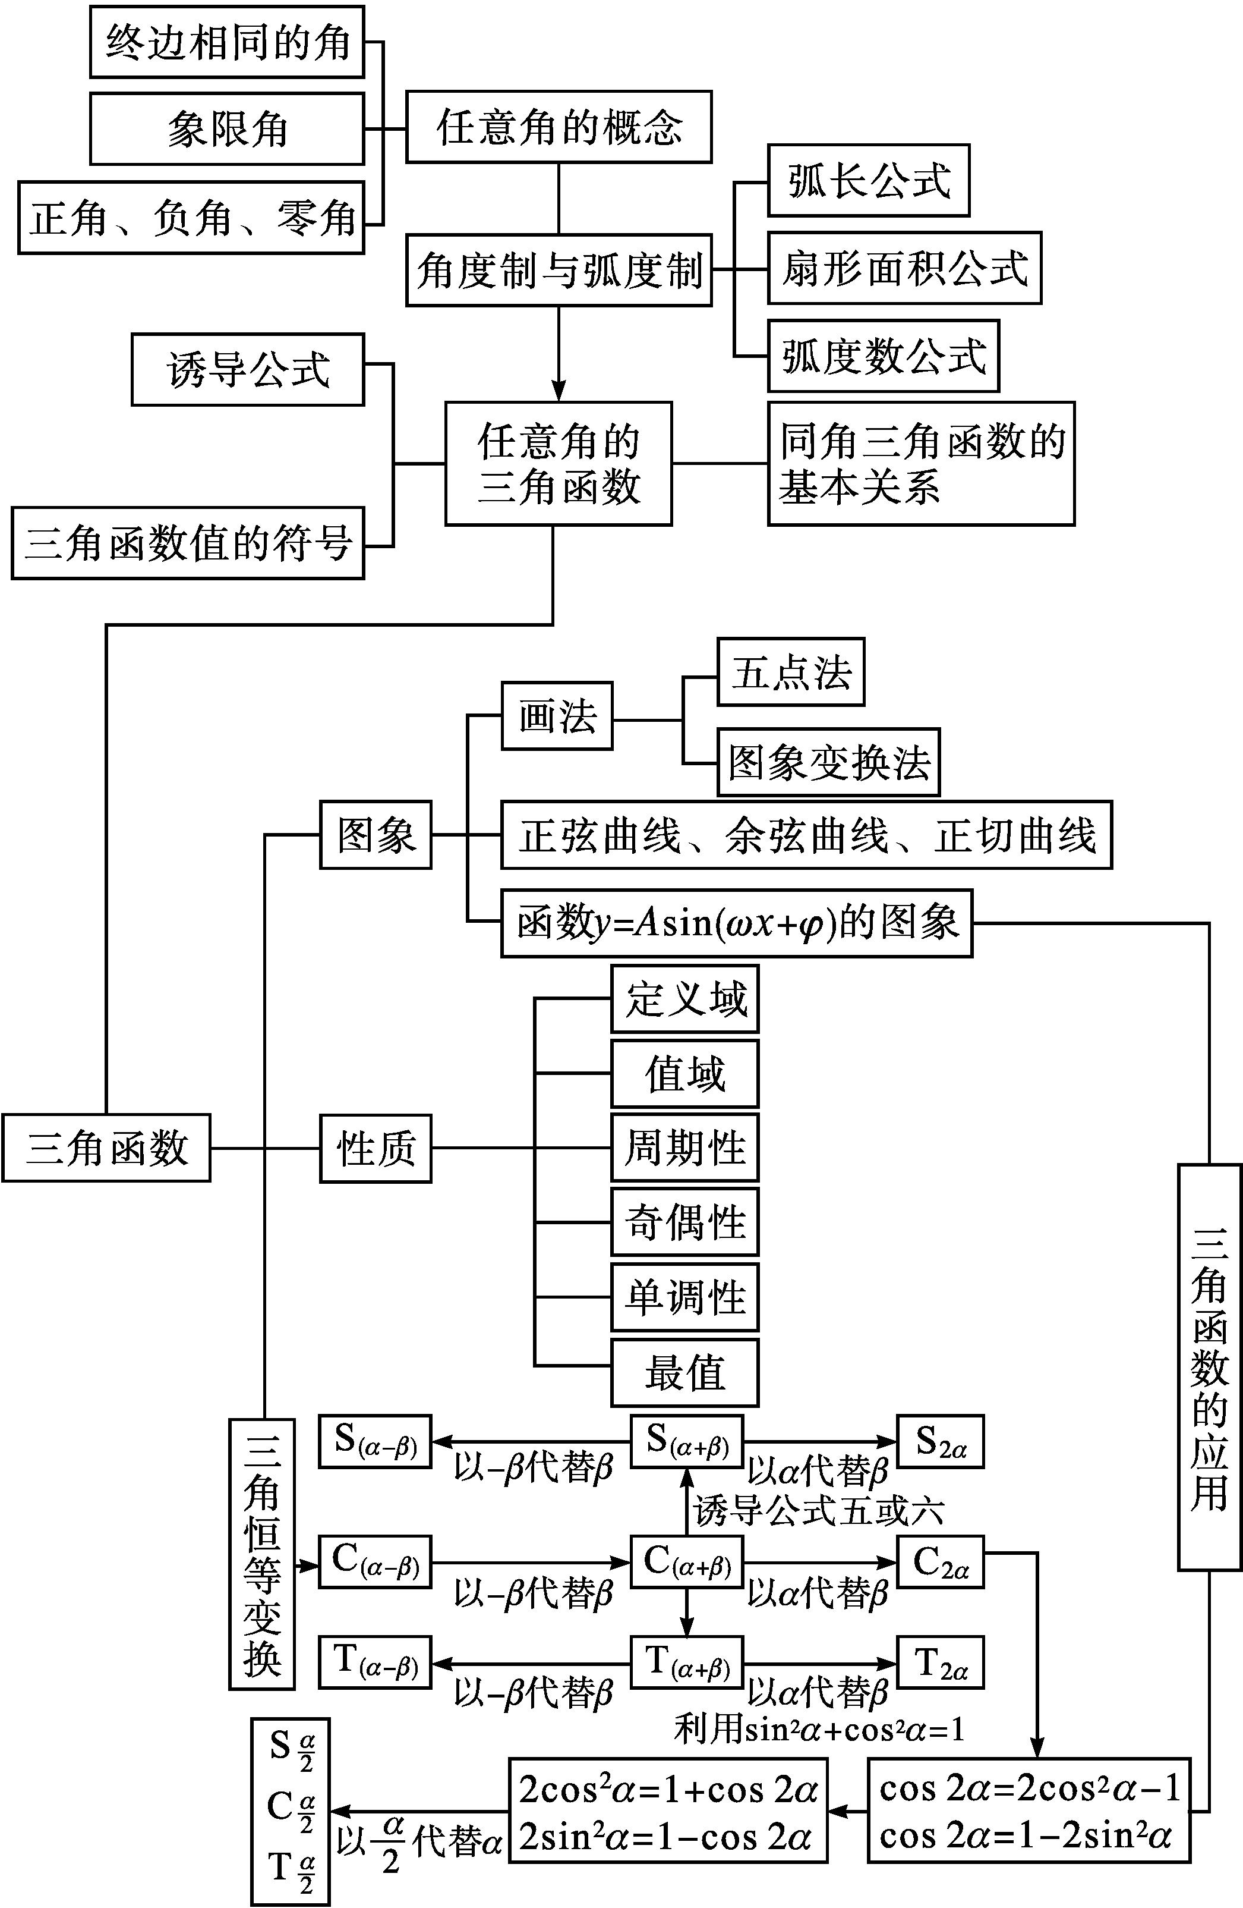
知识网络

Slide 6
要点梳理
1.在平面直角坐标系中,设α是一个任意角,α∈R,那么角α的三角函数是怎样定义的?请完成下表:

Slide 7
2.同角三角函数的基本关系有哪些?

Slide 8
3.怎样概括六组诱导公式的形式?怎样记忆诱导公式?请完成下表.

Slide 9
4.你能画出正弦函数、余弦函数和正切函数的图象吗?能由图象说出它们的性质吗?请完成下表.

Slide 13
5.你能写出两角和与差的正弦、余弦、正切公式以及辅助角公式吗?请完成下表.

Slide 14
6.二倍角公式有哪些?它们的变形公式有哪些?请完成下表.

Slide 15
7.画函数y=Asin(ωx+φ)(A>0,ω>0)的图象有哪些方法?具体操作过程是什么?
提示:(1)五点法:①列表(ωx+φ通常取 这五个值);②描点;③连线.
(2)变换法:
由y=sin x的图象变换得到y=Asin(ωx+φ)(A>0,ω>0)的图象的方法如下:

Slide 16
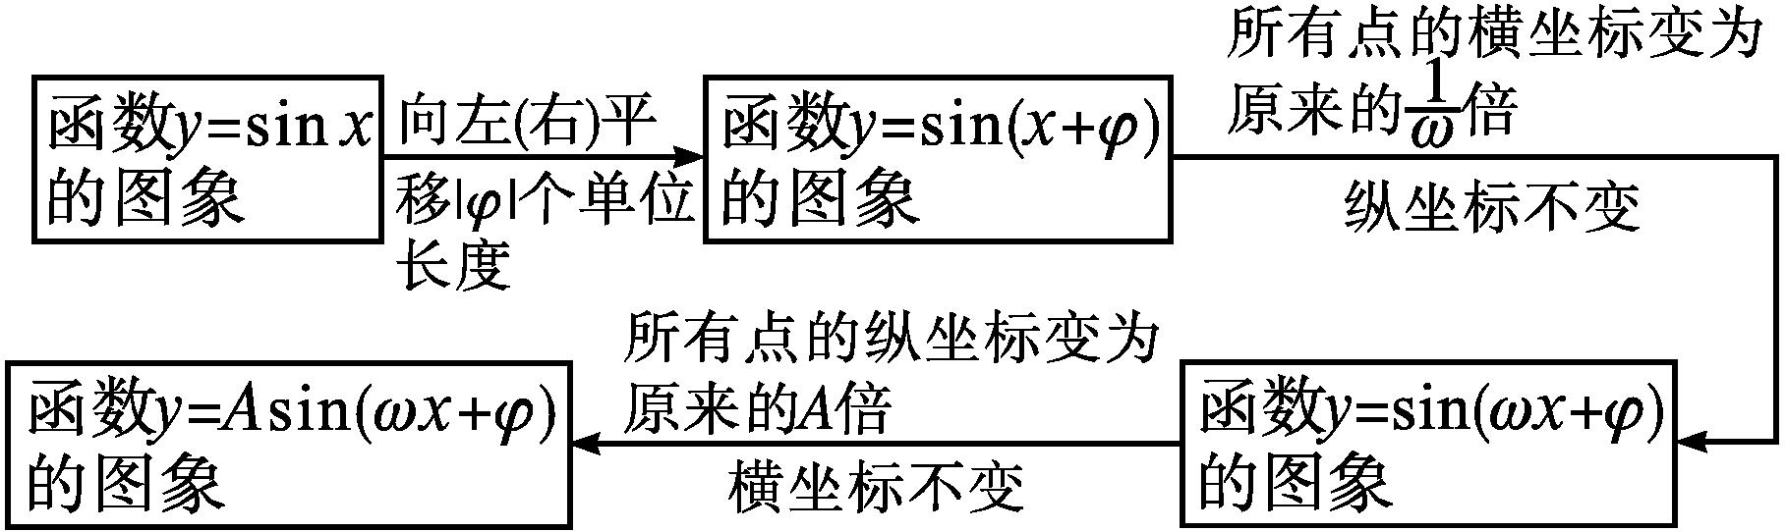
①先平移后伸缩

Slide 17
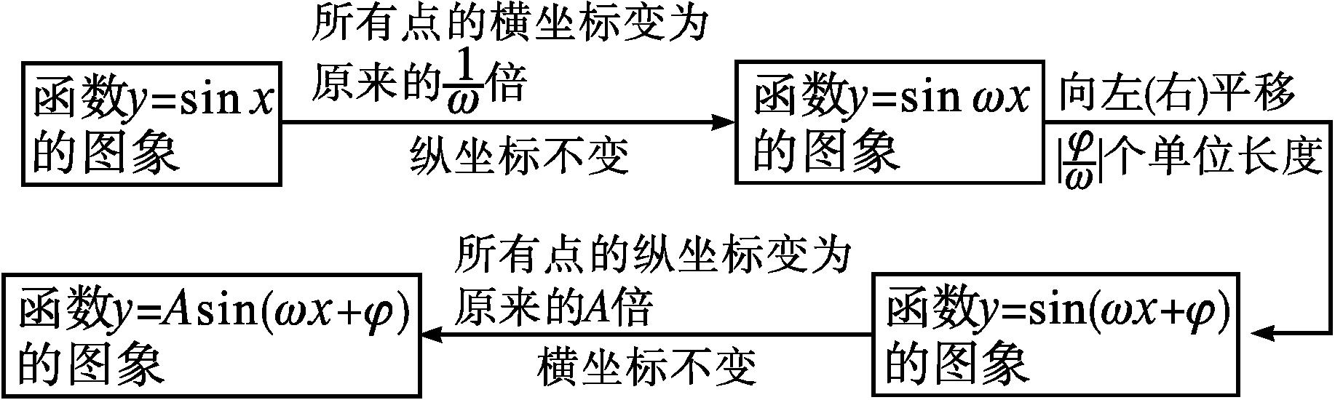
②先伸缩后平移

Slide 18
8.函数y=Asin(ωx+φ)(A>0,ω≠0)的性质有哪些?请完成下表.

Slide 20
【思考辨析】
判断下列说法是否正确,正确的在后面的括号内打“√”,错误的打“×”.

Slide 21
(5)两角和与差的正弦、余弦公式中的角α,β是任意的.( √ )
(6)对任意角α,sin 2α=2sin α均不成立.( × )
(7)y=sin x+cos x的最大值为2.( × )
(8)存在角α,β,使等式cos(α+β)=cos α+cos β成立.( √ )

Slide 22
专题归纳·核心突破

Slide 23
专题整合
专题一 三角函数的定义
【例1】 已知角α的终边经过点P(3m-9,m+2).
(1)若m=2,求5sin α+3tan α的值;
(2)若cos α≤0,且sin α>0,求实数m的取值范围.

Slide 25
反思感悟
利用定义求三角函数值的两种方法
(1)先由角的终边与单位圆相交求出交点的坐标,再利用正弦函数、余弦函数、正切函数的定义,求出相应的三角函数值.

Slide 27
专题二 三角函数求值

Slide 29
反思感悟 三角函数求值问题主要有三种类型
(1)“给角求值”,一般给出的角都是非特殊角,应仔细观察,发现这类问题中的角与特殊角的关系,如和或差为特殊角.还有可能需要运用诱导公式.
(2)“给值求值”,即给出某些角的三角函数式的值,求另外一些三角函数式的值.解决问题关键在于结合条件和结论中的角,合理拆或凑角.在这个过程中要注意角的取值范围.
(3)“给值求角”,本质上还是“给值求值”,往往求出的是特殊角的值.在求出角之前需结合函数的单调性确定角,必要时讨论角的取值范围.

Slide 30
答案:B

Slide 33
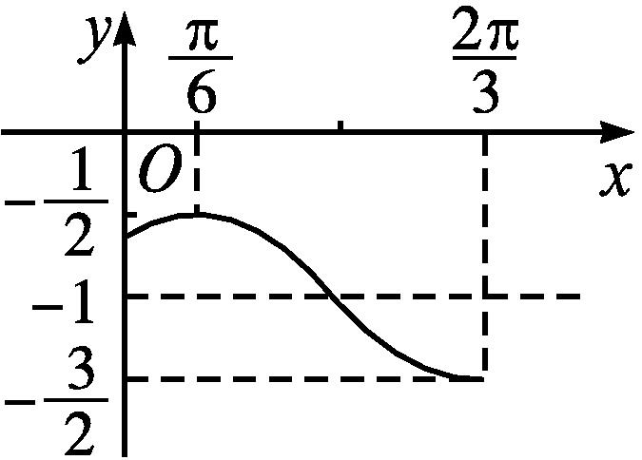
专题三 与三角函数有关的函数的图象与性质
(1)求函数的解析式;
(2)求函数的图象的对称中心;
(3)如何通过y=sin x的图象变换得到该函数的图象?

Slide 37
反思感悟
函数的图象是研究函数性质的基础,又是函数性质的具体体现.对于与三角函数有关的函数,平时主要考查函数图象的变换和函数解析式的确定以及通过对图象的描绘、观察来讨论函数的有关性质.

Slide 38
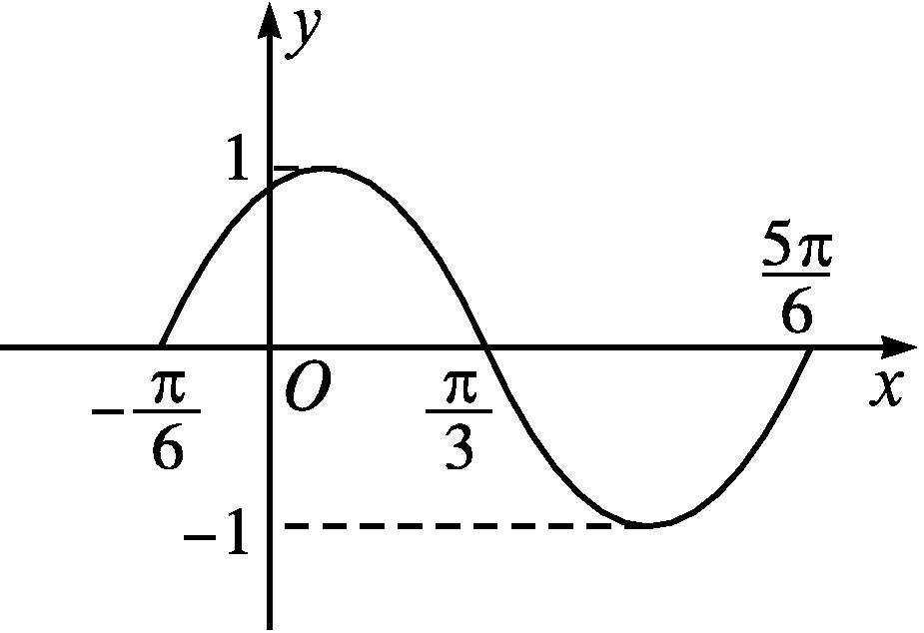

Slide 40
答案:A

Slide 41
专题四 三角函数的最值或值域

Slide 44
反思感悟
求与三角函数有关的函数的值域(最值)问题可分为以下几类.
(1)y=Asin(ωx+φ)+k类型的,利用其图象与性质数形结合求解. (2)可化为以三角函数为元的二次函数类型,应先确定三角函数的取值范围,再用二次函数求解.(3)利用几何意义求解.

Slide 47
专题五 三角函数式的化简与证明

Slide 49
反思感悟
三角函数式的化简常用策略有切化弦、异名化同名、降幂公式、“1”的代换等,化简的结果应做到项数尽可能少,次数尽可能低,函数名尽量统一.三角函数式的证明常用方法有从左向右(或从右向左),一般由繁向简;从两边向中间,左右归一法;作差,证明“左边-右边=0”;左右分子、分母交叉相乘,证明差值为0等.

Slide 51
专题六 三角函数模型在实际问题中的应用
【例6】 已知某帆船中心比赛场馆区的海面上每天海浪高度y(单位:m)可看作是时间t(0≤t≤24,单位:h)的函数,记作y=f(t).经长期观测,y=f(t)的曲线可近似地看成是函数y=Acos ωt+b,下表是某日各时的浪高数据:
则最能近似地表示表中数据之间对应关系的函数是 .

Slide 53
反思感悟
三角函数模型构建的步骤
(1)收集数据,观察数据,判断是否具有周期性的重复现象;
(2)制作散点图,选择函数模型进行拟合;
(3)利用三角函数模型解决实际问题;
(4)根据问题的实际意义,对答案的合理性进行检验.

Slide 54
【变式训练6】 某时钟的秒针端点A到中心点O的距离为5 cm,秒针均匀地绕点O旋转,当时间t=0时,点A与钟面上标12的点B重合,将A,B两点的距离d(单位:cm)表示成t(单位:s)的函数,则d= ,其中t∈[0,60].

Slide 55
高考体验
考点一 任意角及其三角函数
1.(2020·全国Ⅱ高考)若α为第四象限角,则( )
A.cos 2α>0 B.cos 2α<0 C.sin 2α>0 D.sin 2α<0
解析:∵α为第四象限角,∴sin α<0,cos α>0,
∴sin 2α=2sin αcos α<0.故选D.
答案:D

Slide 56
考点二 同角三角函数关系与诱导公式
答案:D

Slide 57
答案:D

Slide 58
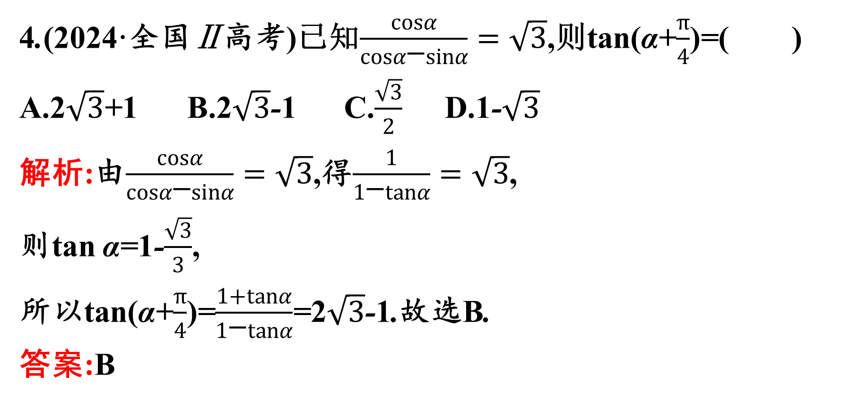
考点三 简单的三角恒等变换
4.(2024·全国Ⅱ高考)已知$\frac{cosα}{cosα\text{−}sinα}=\sqrt{3}$,则tan(α+$\frac{π}{4}$)=( )
A.2$\sqrt{3}$+1 B.2$\sqrt{3}$-1 C.$\frac{\sqrt{3}}{2}$ D.1-$\sqrt{3}$
解析:由$\frac{cosα}{cosα\text{−}sinα}=\sqrt{3}$,得$\frac{1}{1\text{−}tanα}=\sqrt{3}$,
则tan α=1-$\frac{\sqrt{3}}{3}$,
所以tan(α+$\frac{π}{4}$)=$\frac{1+tanα}{1\text{−}tanα}$=2$\sqrt{3}$-1.故选B.
答案:B

Slide 59
答案:B

Slide 60
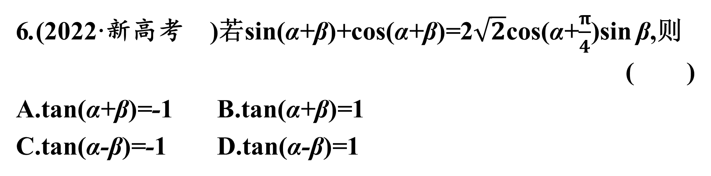
6.(2022·新高考Ⅱ)若sin(α+β)+cos(α+β)=2$\sqrt{2}$cos(α+$\frac{π}{4}$)sin β,则
( )
A.tan(α+β)=-1 B.tan(α+β)=1
C.tan(α-β)=-1 D.tan(α-β)=1

Slide 61
答案:C

Slide 64
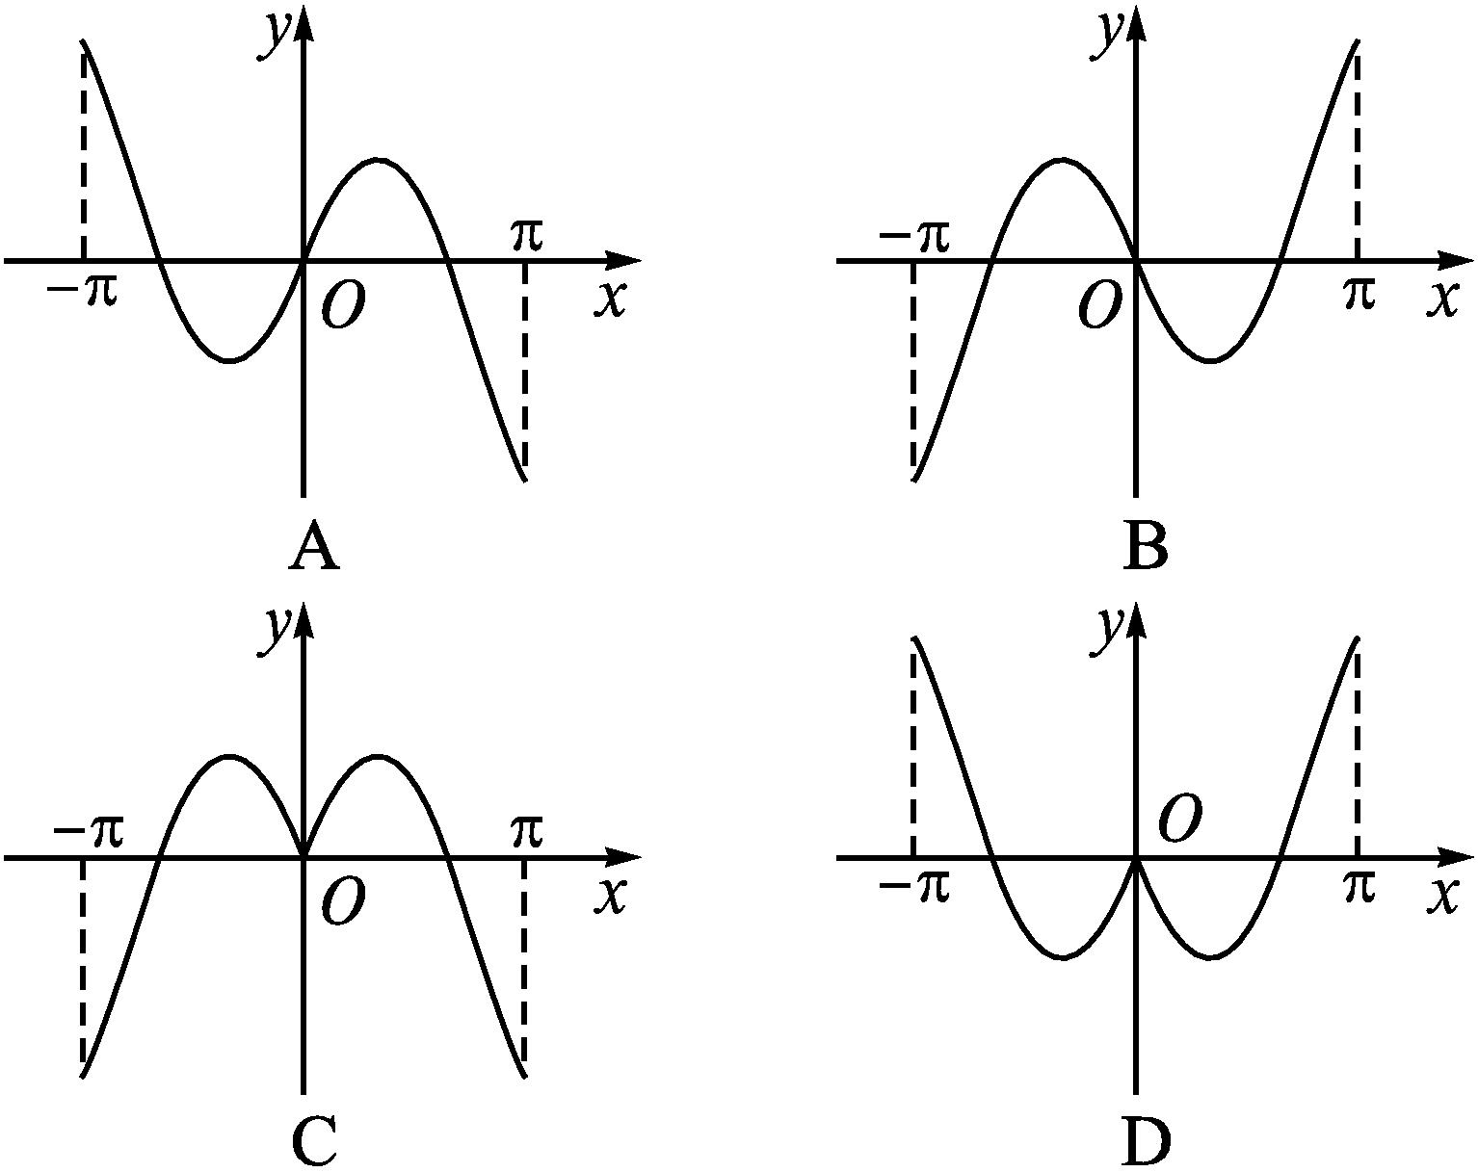
考点四 三角函数的图象与变换
9.(2020·浙江高考)函数y=xcos x+sin x在区间[-π,π]上的图象大致为( )

Slide 65
解析:因为f(-x)=(-x)cos(-x)+sin(-x)=-(xcos x+sin x)=-f(x),x∈ [-π,π],所以函数f(x)是奇函数,故排除C,D.当 时,xcos x+sin x>0,所以排除B.故选A.
答案:A

Slide 66
答案:B

Slide 67
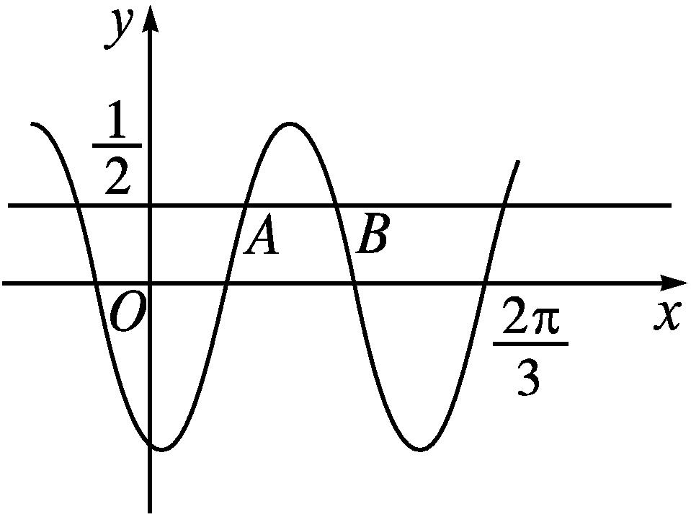

Slide 70
考点五 三角函数的性质及综合应用

Slide 71
答案:A

Slide 73
答案:A

Slide 75
答案:B

Slide 77
答案:D

Slide 78
17.(2019·全国Ⅰ高考)关于函数f(x)=sin|x|+|sin x|有下述四个结论:
①f(x)是偶函数;②f(x)在区间 上单调递增;③f(x)在区间[-π,π]上有4个零点;④f(x)的最大值为2.
其中所有正确结论的编号是( )
A.①②④ B.②④
C.①④ D.①③

Slide 79
解析:因为函数f(x)的定义域为R,关于原点对称,且f(-x)=sin|-x| +|sin(-x)|=sin|x|+|sin x|=f(x),所以f(x)为偶函数,故①正确;
故②错误;
当0≤x≤π时,f(x)=2sin x,它有两个零点0和π;当-π≤x≤0时,f(x)=sin(-x)-sin x=-2sin x,它有两个零点-π和0;故f(x)在区间[-π,π]上有3个零点-π,0和π,故③错误;

Slide 80
当x∈[2kπ,2kπ+π](k∈N*)时,f(x)=2sin x;
当x∈(2kπ+π,2kπ+2π](k∈N*)时,f(x)=sin x-sin x=0.
又f(x)为偶函数,所以f(x)的最大值为2,故④正确;
综上可知①④正确,故选C.
答案:C

Slide 81
∵-1≤cos x≤1,
∴当cos x=1时,f(x)_{min}=-4.
故函数f(x)的最小值是-4.
答案:-4

